Slide 1
Nasze Nadleśnictwo
Nadleśnictwo Jedwabno

Slide 2
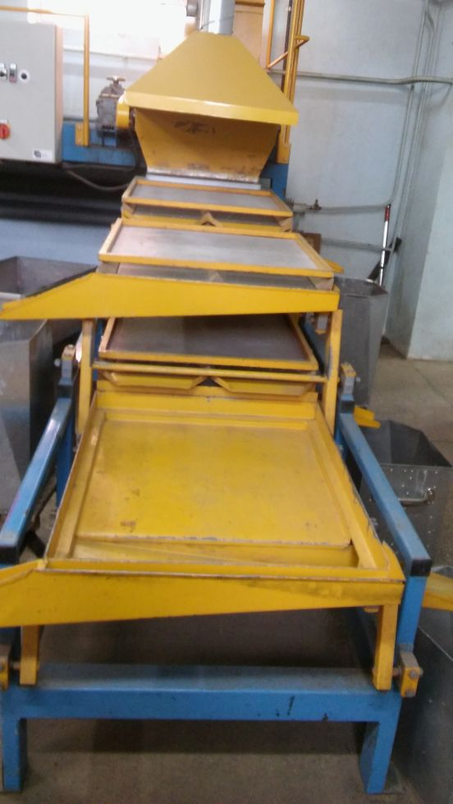
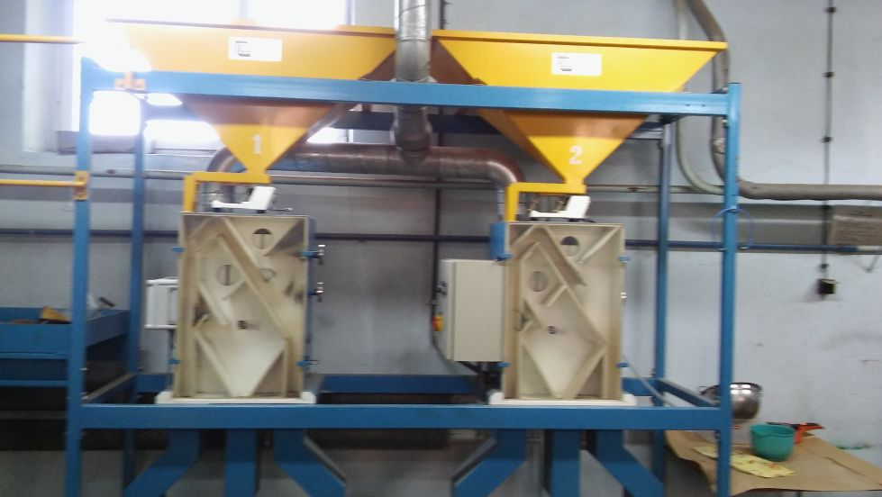
Wyłuszczarnia nasion
Zadanie – wyłuszczanie i przechowywanie nasion na potrzeby własne nadleśnictw.

Slide 3
W 1945 roku utworzono Nadleśnictwa Dłużek i Zimna Woda, włączając do nich powierzchnię dawnych lasów państwowych, a także niektóre lasy prywatne przejęte przez Skarb Państwa.
W roku 1973 oba nadleśnictwa połączono w jedno, tworząc nadleśnictwo dwuobrębowe składające się z obrębów Dłużek i Zimna Woda.

Slide 4
Miejsca, które warto zobaczyć:
Rezerwat „Dęby Napiwodzkie”
Rezerwat „Małga”
Muszaki
Omulew
1
4
2
3

Slide 5
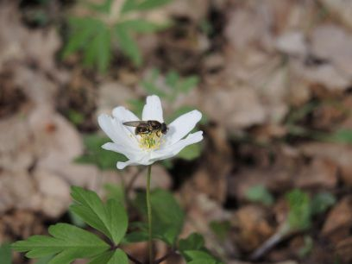
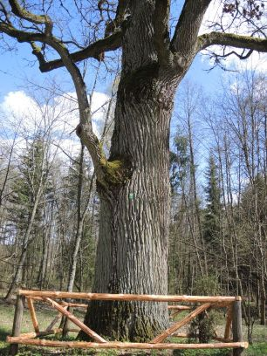
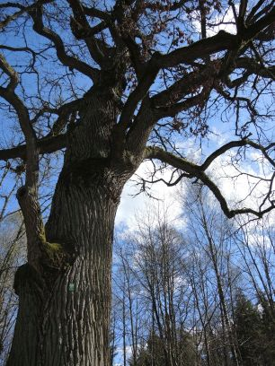
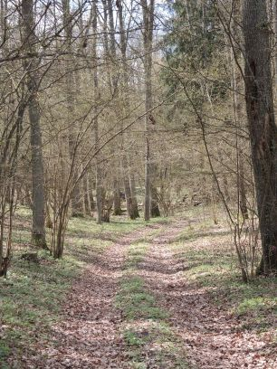
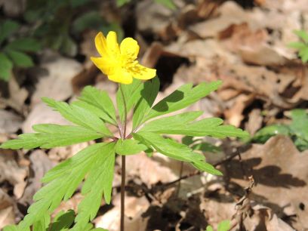
W rezerwacie chronione są naturalne zbiorowiska roślinne, pomnikowe dęby liczące 300-350 lat oraz ok. 200-letnie sosny.

Slide 6
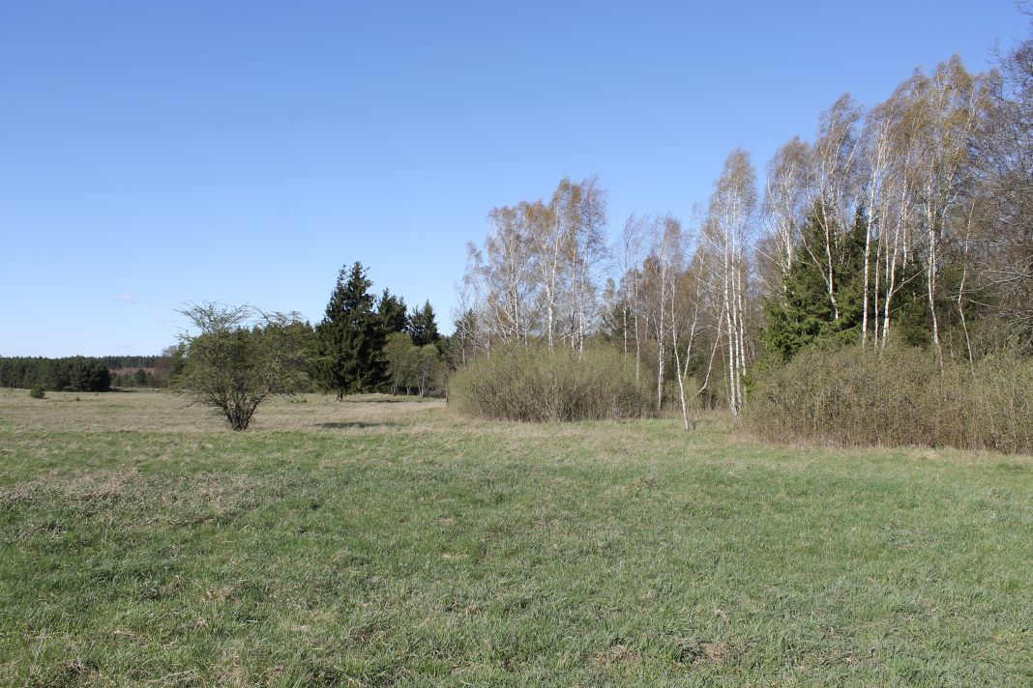
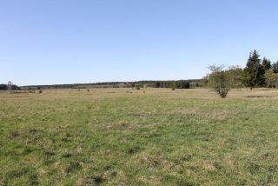
Na tym terenie istnieje możliwość obserwacji ptaków. Wiosną i jesienią mają tu swoje zlotowisko żurawie.

Slide 7
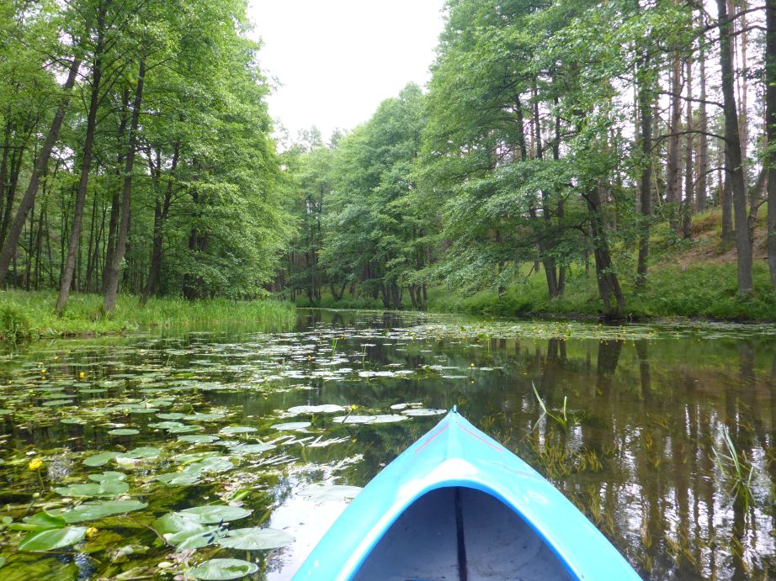
Szlak kajakowy Omulew
Na terenie Nadleśnictwa rozpoczyna swój bieg rzeka Omulew. Jest atrakcyjnym szlakiem turystyki kajakowej.

Slide 8
Przywracanie poligonu przyrodzie
Teren byłego poligonu został przejęty przez Nadleśnictwo i objęty ochroną ze względu na występujące tam cietrzewie. Znajdujące się tam niewybuchy stanowią zagrożenie dla ludzi i utrudniają prace.
3 grudnia 2013 r. saperzy wysadzili pierwszą część zebranej amunicji.

Slide 9
Muszaki- ostoja cietrzewia
W ramach projektu podejmowane są próby odtworzenia populacji i zapewnienia bezpieczeństwa ptakom wypuszczanym do środowiska naturalnego. W tym celu zorganizowano np. monitoring i odstrzał drapieżników.

Slide 10
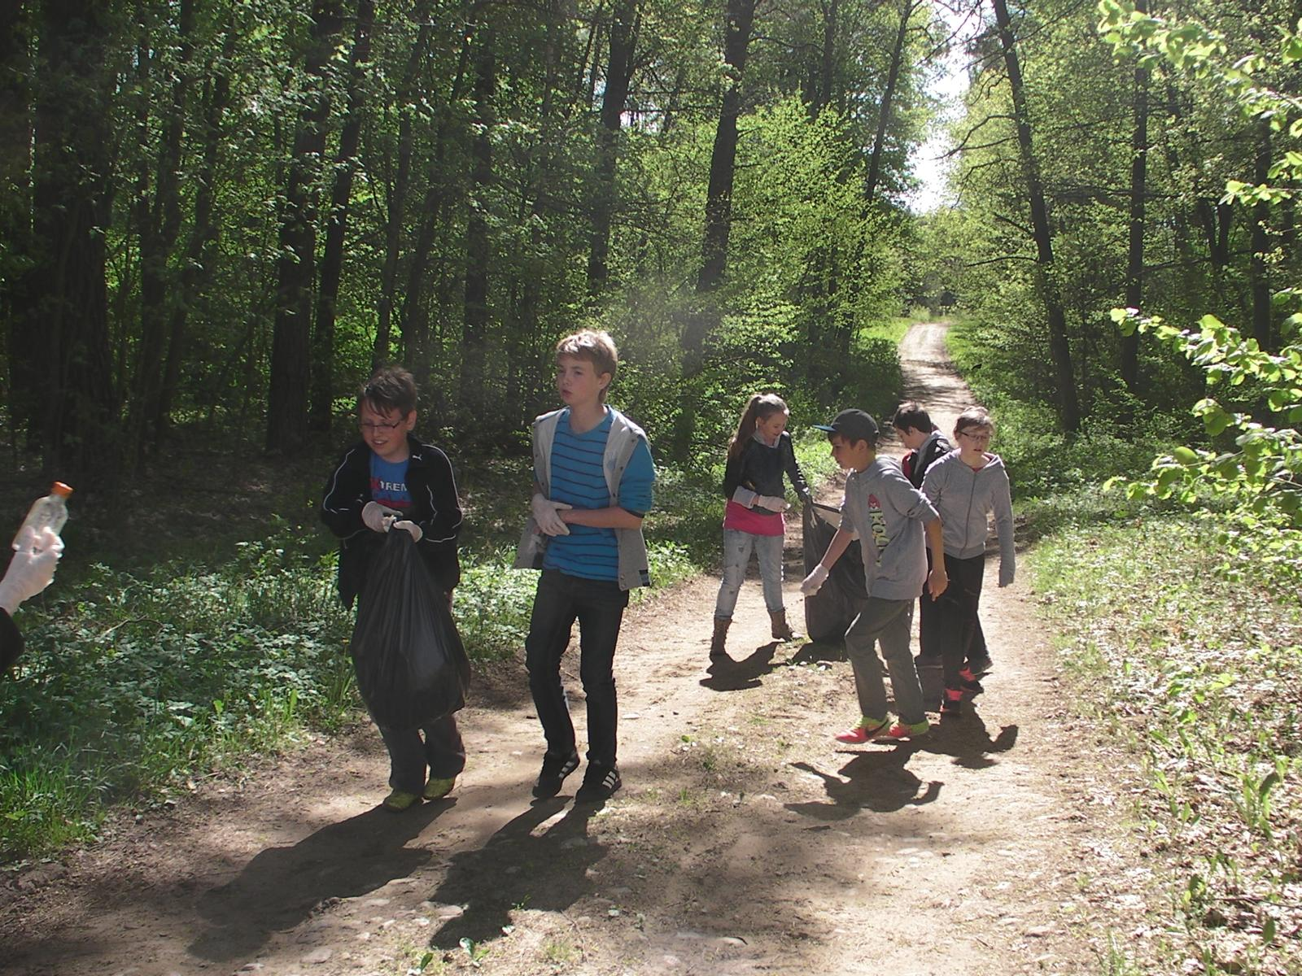
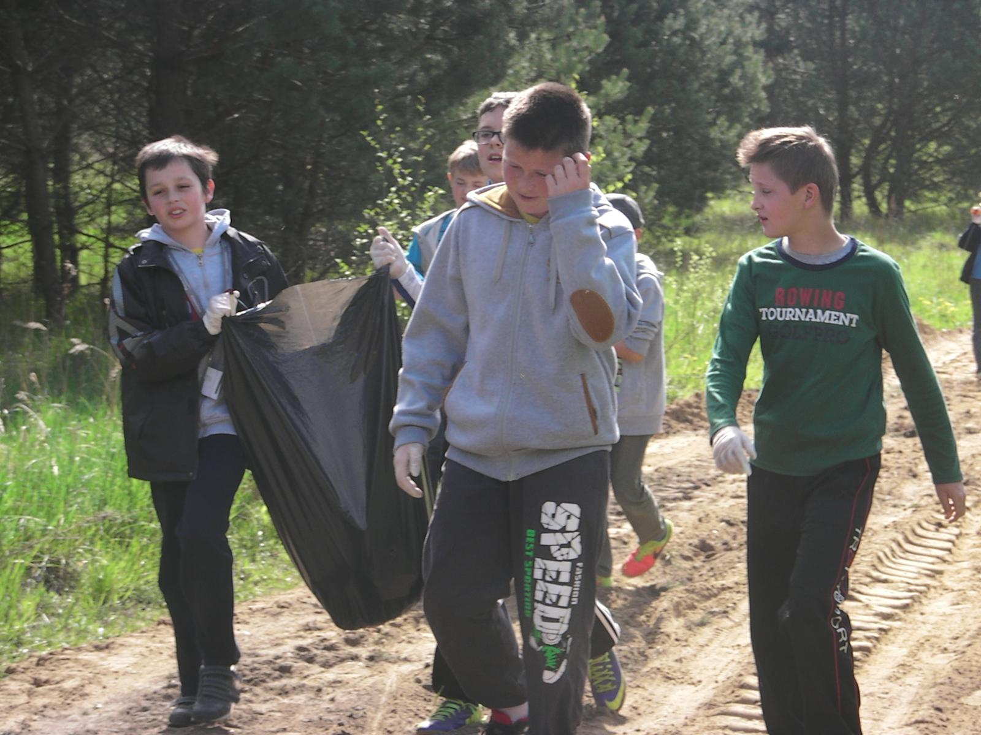
Edukacja leśna ☺
Autorzy:
Natalia Piórkowska
Gabriela Pieńkosz
Dawid Łachacz
Zespół Szkół w Jedwabnie
Klasa II Gimnazjum

